Slide 1
Федеральное агентство по образованию
Федеральное государственное автономное образовательное учреждение высшего профессионального образования
«СИБИРСКИЙ ФЕДЕРАЛЬНЫЙ УНИВЕРСИТЕТ»
Институт фундаментальной биологии и биотехнологии
Кафедра биофизики
Display Modes
EC 3.2.1.1: Alpha-amylase
Русинова Анастасия
Красноярск 2013

Slide 2
α-Амилаза
EC 3. -. -. - Гидролазы, катализирующие гидролиз химических связей
EC 3.2. -. - Гидролизуют сахара
ЕС 3.2.1 -. Амилаза
EC 3.2.1.1 α-Амилаза

Slide 3
α-Амилаза
Амила́за (англ. Amylase) — фермент, гликозил-гидролаза, расщепляющий крахмал до олигосахаридов, относится к ферментам пищеварения. Существует три типа амилаз, обозначаемых альфа, бета и гамма. Расщепляет α-1,4-гликозидную связь.
α-Амилаза (КФ 3.2.1.1; 1,4-α-D-глюкан-глюканогидролаза; гликогеназа) является кальций-зависимым ферментом. К этому типу относятся амилаза слюнных желез и амилаза поджелудочной железы. Она способна гидролизовать полисахаридную цепь крахмала и других длинноцепочечных углеводов в любом месте. Таким образом, процесс гидролиза ускоряется и приводит к образованию олигосахаридов различной длины. У животных α-амилаза является основным пищеварительным ферментом.

Slide 4
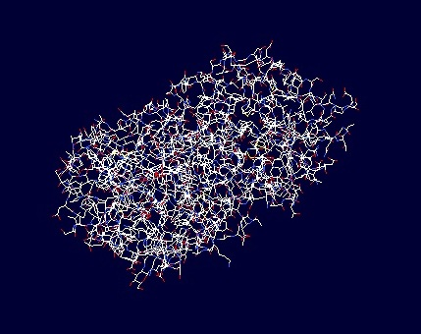
Основной вид белка

Slide 5
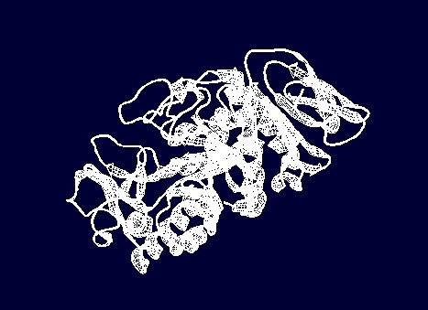
Вторичная структура

Slide 6
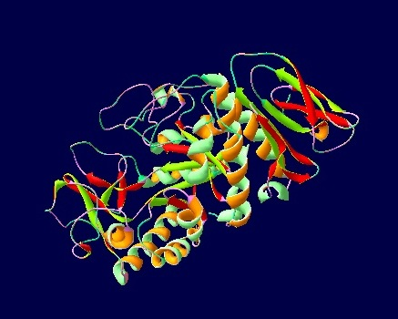
Риббон диаграмма

Slide 7
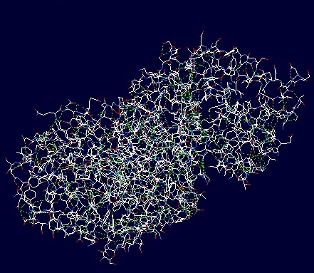
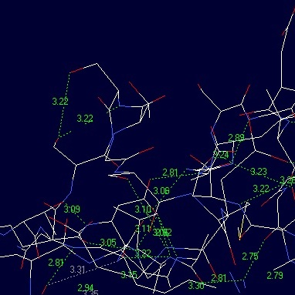
Водородные связи в белке

Slide 8
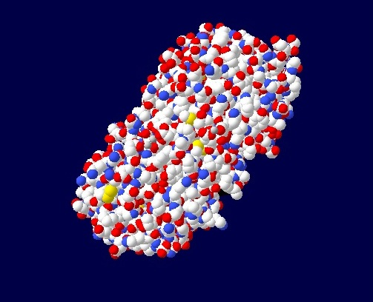
Атомная структура

Slide 9
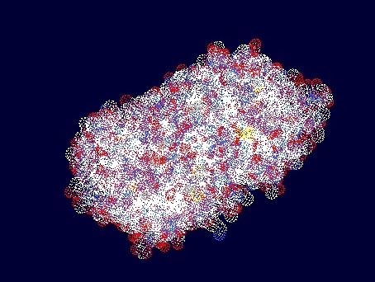
Ван-дер-Ваальсовы связи

Slide 10
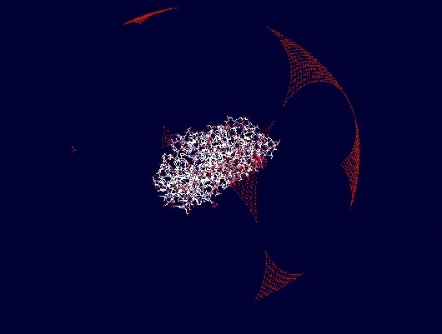
Электростатический потенциал в воде (ε=80)

Slide 11
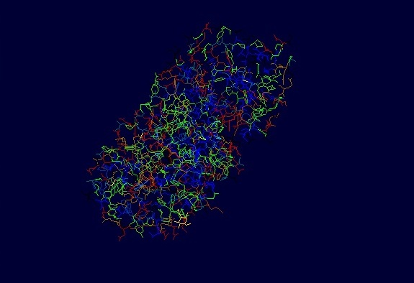
Доступность растворителю

Slide 12
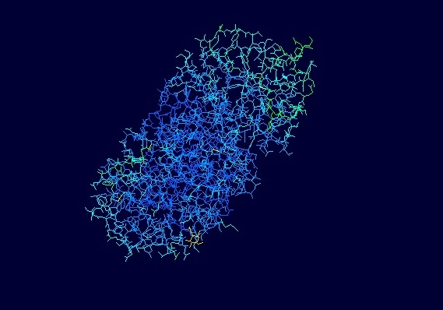
Окрашивание по B-factor

Slide 13
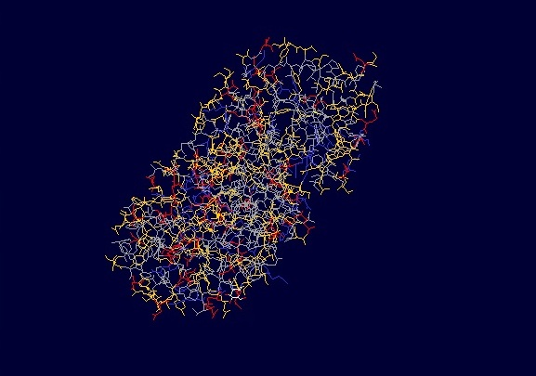
Цветовое распределение всех аминокислотных остатков

Slide 14
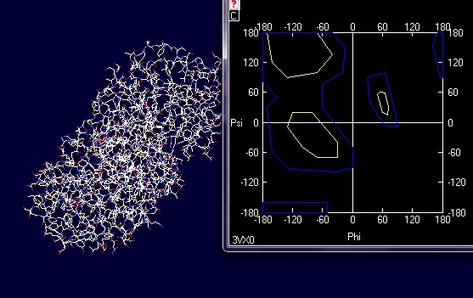
Карта Рамачандра

